Slide 1
資訊科技概論
蕭惠華老師

Slide 2
資訊科技概論課前說明(1)
上課鐘響後5分鐘內請同學至六樓電腦教室(二)就坐，請勿遲到。
進入電腦教室前，請先將鞋放置鞋櫃內或教室外的走廊並排列整齊。
嚴禁攜帶任何食物、飲料進入電腦教室。

Slide 3
資訊科技概論課前說明(2)
進入電腦教室後嚴禁喧嘩或任意走動。
依老師分配的座位順序入座，除非遇電腦故障或經教師同意，不可任意更換座位。
上課期間除非已繳交作業，否則請勿登入社群網站。

Slide 4
資訊科技概論課前說明(3)
嚴禁使用任何外接式儲存裝置（隨身碟、光碟、MP3等）。學校提供之耳機僅可使用在課程相關作業製作時。
電腦開機後如發現有問題，請立即向老師反應，嚴禁自行拆裝電腦零件，包括滑鼠、鍵盤、螢幕等。

Slide 5
資訊科技概論課前說明(4)
老師授課期間，請專心聽課，勿利用電腦做其他的事，如玩 電腦遊戲…等。
自由操作期間，不可玩含血腥暴力色情之遊戲或瀏覽此類網站。

Slide 6
資訊科技概論課前說明(5)
電腦用畢後，請依正常程序關機，勿直接關閉電源，造成電腦損壞。
下課鐘響，除仍在做作業的同學之外，一律關閉電腦，椅子靠攏後離開電腦教室(未確實執行者一次扣平時分數3分)。

Slide 7
評分標準(1)
平時成績50%(含上課作業25%及學習態度25%)，凡違反上述課程規則者，每登記一次扣3分(學習態度部分，基本80分，上課表現良好一次加3分)，平時作業請按時繳交，遲交一天扣3分，當次作業未交者，以0分計算。
評量成績(含一次期中考及一次期末報告)，
各佔25%，遲交一天扣3分，當次
作業未交者，以0分計算。

Slide 8
作業繳交方式
作業繳交一律上傳至老師指定 之網路資料夾內，如 http://163.20.146.5 並自行備份(ID：105-1-20X，密碼20X)。
使用FileZilla軟體

Slide 9
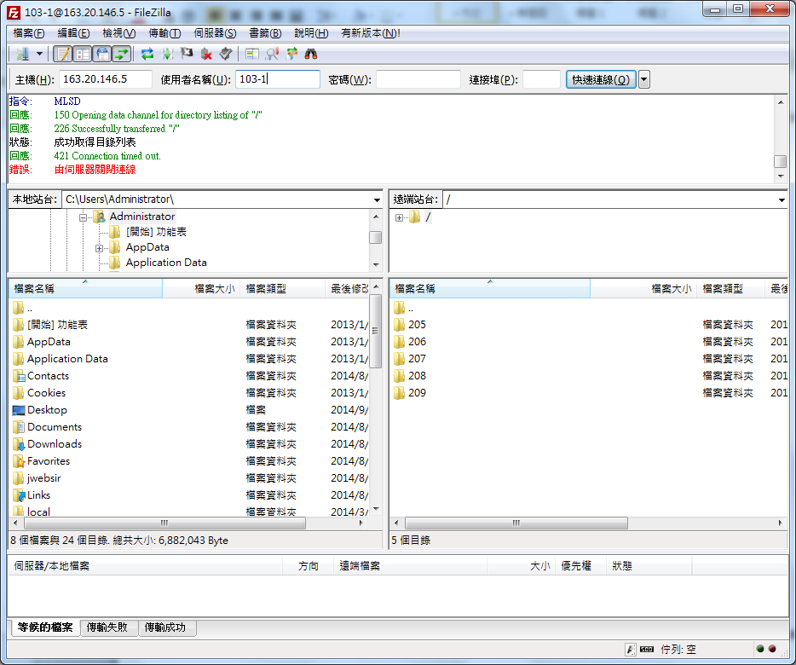
輸入163.20.146.5
使用者名稱：105-1-20X
密碼：20X
163.20.146.5電腦
本機電腦

Slide 10
電腦教室座位表
門
老師電腦
31 | 21 | 11 | 1
32 | 22 | 12 | 2
33 | 23 | 13 | 3
34 | 24 | 14 | 4
35 | 25 | 15 | 5
36 | 26 | 16 | 6
37 | 27 | 17 | 7
38 | 28 | 18 | 8
39 | 29 | 19 | 9
40 | 30 | 20 | 10
44 | 43 | 42 | 41
48 | 47 | 46 | 45

